Slide 1
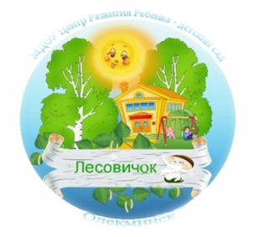
Муниципальное бюджетное дошкольное образовательное учреждение Центр развития ребенка – Детский сад №27 «Лесовичок им. Киселева С.П.» г. Олекминск Республика Саха (Якутия)
«Сенсорное развитие детей с применением нейропсихологических методов»
Педагог-психолог,
Мачинская Инга Викторовна

Slide 2
Нейропсихология – развитие головного мозга через движения и умственные операции.
Нейропсихологический подход предполагает коррекцию нарушенных психических процессов (внимания, памяти, мышления, речи и др.), эмоционально-волевой сферы ребёнка через движение.

Slide 3
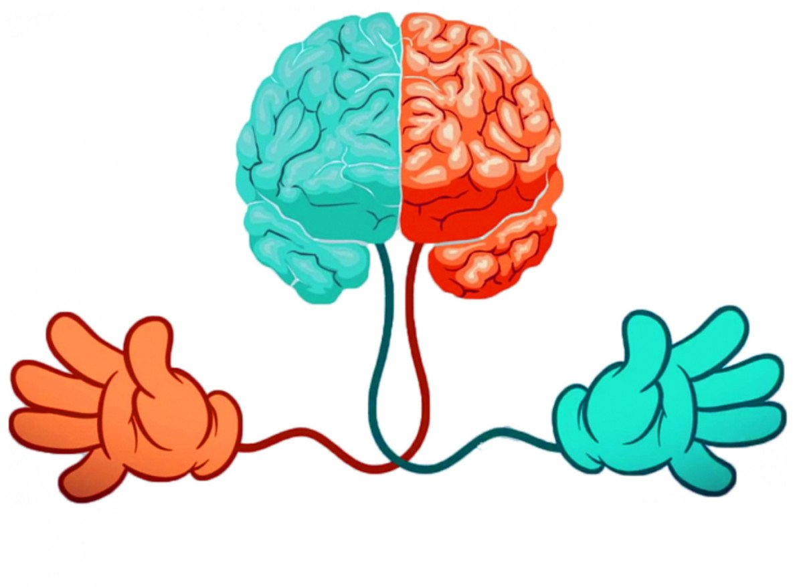
За что отвечают правая и левая половина коры головного мозга
Левое полушарие головного мозга – математическое, знаковое, речевое, логическое, аналитическое – отвечает за восприятие слуховой информации, постановку целей и построений программ.
Правое полушарие головного мозга – гуманитарное, образное, творческое – отвечает за тело, координацию движений, пространственное зрительное и кинестетическое восприятие.

Slide 4
Цель:
Нейропсихологической работы - коррекция проблем психического развития нейропсихологическими методами – восстановление утраченных функций.
Задачи:
выявление (диагностика) индивидуальных особенностей в формировании речи, памяти, внимания и т.д.
функциональная активация подкорковых образований мозга;
обеспечение и регуляция общего энергетического активационного фона, на котором развиваются все психические функции;
развитие высших психических функций;
стабилизация межполушарного взаимодействия;
оптимизация и стабилизация общего тонуса тела.

Slide 5
Нейропсихологические технологии, в первую очередь предназначены для детей:
СДВГ (Синдром дефицита внимания и гипперактивности);
ММД (Минимальная мозговая дисфункция);
ЗПР и ЗРР (Задержка психического развития и задержка речевого развития);
УО (Умственная отсталость);
ТНР (Тяжелые нарушения речи);
ДЦП (Детский церебральный паралич);
РАС (Расстройства аутистического спектра);
Дети, имеющие трудности в обучении, одаренные дети, дети, которые часто пропускаю занятия из-за болезней (психосоматические черты).

Slide 6
Нейропсихологический подход - дает возможность адресно подобрать каждому ребенку или группе детей необходимые упражнения, методики и игры в соответствии с его (их) причиной трудностей в обучении:
Дефицит внимания
Снижение в развитии моторного компонента деятельности
Слабость зрительных и зрительно-пространственных функций
Нарушения /слабость в развитии речи
Снижение энергетического компонента деятельности и т.д.
Нейропсихологическая коррекция будет результативна в том случае, если будет проводиться систематически и последовательно.

Slide 7
Межполушарное взаимодействие – это особый механизм объединения левого и правого полушария головного мозга в единую, целостно работающую систему, формируется под влиянием как генетических, так и средовых факторов. Межполушарное взаимодействие необходимо для координации работы мозга и передачи информации из одного полушария в другое.
Использование игр на развитие межполушарного взаимодействия является необходимыми базовыми упражнениями, которые «включают» мозговую активность ребенка и способствуют повышению эффективности и оптимизации всех видов развивающих и коррекционных занятий с ним.

Slide 8
Умение различать правую и левую сторону — это важная предпосылка для многих видов обучения.
Поэтому отработке этого навыка необходимо уделять достаточное количество времени, проводя занятия с ребенком в виде различных игр и упражнений: показать правую руку, затем левую.
Если ребенок не может назвать левую руку, взрослый называет ее сам, а ребенок повторяет.

Slide 9
Нейропсихологические упражнения – это комплекс различных игровых и двигательных техник.
Глобальная задача данных упражнений – это «вернуть» ребенка на тот этап онтогенеза, где данное нарушение возникло и привести нарушенную функцию к норме.
Педагог-психолог в коррекционно-развивающей работе, в основном, использует следующие типы нейропсихологических упражнений: дыхательные, двигательные, глазодвигательные, а также упражнения, направленные на развитие познавательных навыков.

Slide 10
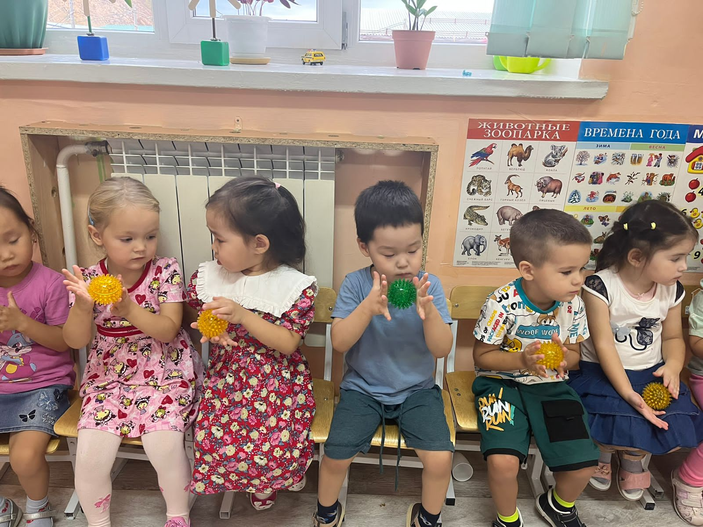
Совершенствование интеллектуальных и мыслительных процессов необходимо начинать с развития движений пальцев и тела.
Упражнения необходимо проводить ежедневно. От простого к сложному. Прежде чем делать основные упражнения, необходимо провести нейропсихологическую гимнастику, которая включает в себя:
Дыхательные упражнения;
Двигательные упражнения;
Глазодвигательные упражнения;
Упражнения, направленные на развитие познавательных процессов.

Slide 11
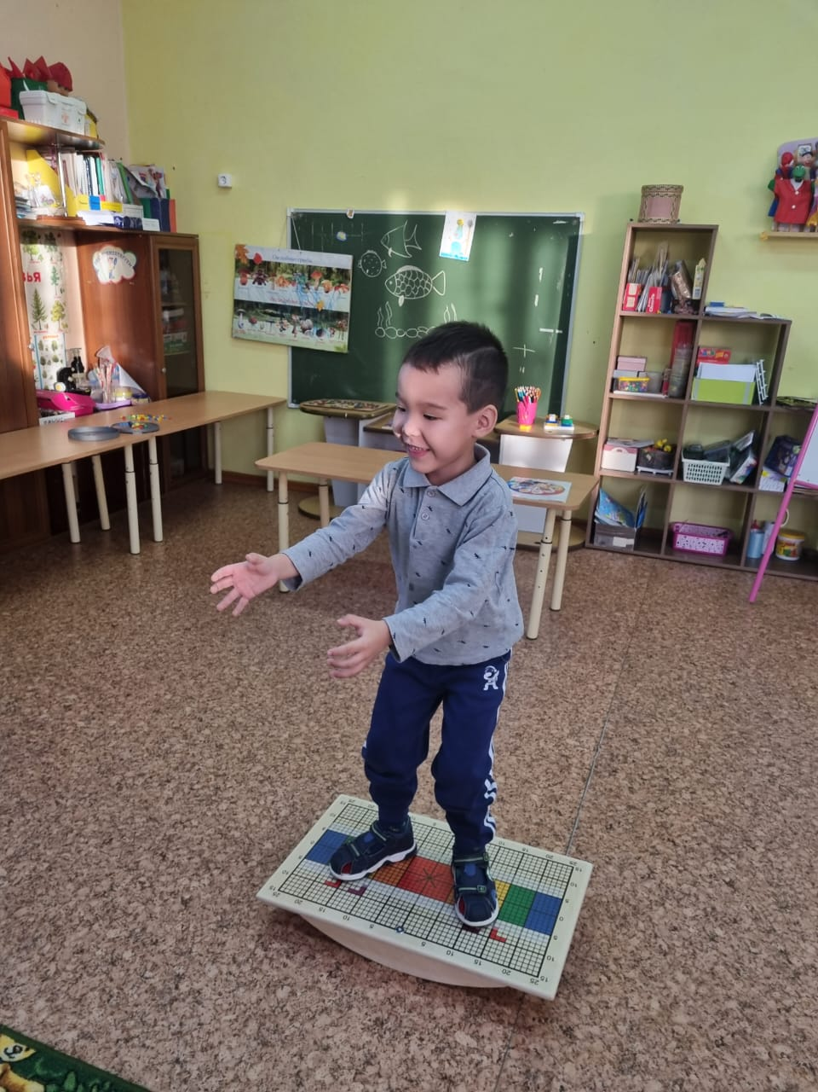
Доска Бильгоу – это метод мозжечковой стимуляции, который помогает синхронизировать работу центров мозга.
Прежде чем приступить к упражнениям на балансировочной доске, часть упражнений с мячом и мешочком отрабатывается на ровной поверхности.
Затем помочь детям привыкнуть к доске Бильгоу, с помощью упражнения: «Встань и спустись с доски: а) спереди; в) сзади; с) с обеих сторон».
Дальше упражнения усложняются. Продолжение выполнения пальчиковых игр, но уже на доске Бильгоу.
Выполняя нейрокинезиологические упражнения на доске, можно добавить: артикуляционную гимнастику, автоматизацию звуков, можно формировать слоговую структуру слова, проводить игры на формирование грамматического строя речи и т.д.

Slide 12
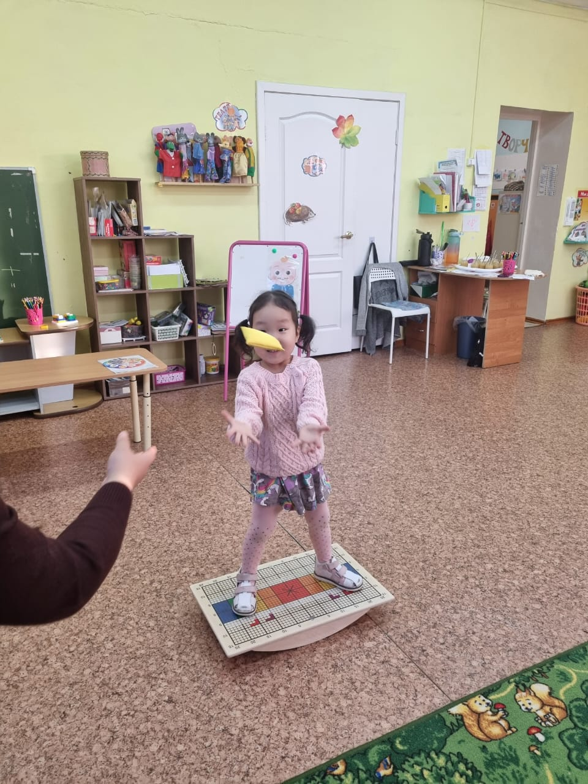
Стоя на доске, переносим центр тяжести на левую ногу, произносим слог, затем на правую ногу, произносим другой слог или повторяем этот же.
Беремся руками за концы гимнастической палки. Подняв руки вверх, произносим слог, например, «РА», опускаем руки, произносим «Ры». Далее руки согнуты в локтях, палка расположена на уровне живота, поворачиваемся влево, вытягиваем руки и произносим слог «Ру», возвращаемся в исходное положение, аналогичное действие выполняем, повернувшись вправо и произносим слог «Ро».
Кидаем мешочек с отклонением влево/вправо, называем слово, просим вернуть мешочек и повторить слово. Это же упражнение можно выполнить с мячом.
Ударами мяча об пол, доску, стену, называя слово, делим его на слоги, ловим мяч двумя (одной) руками.
Ударяем мяч об пол одной рукой, ловим другой, при этом называем слова или слоги на автоматизируемый звук.

Slide 13
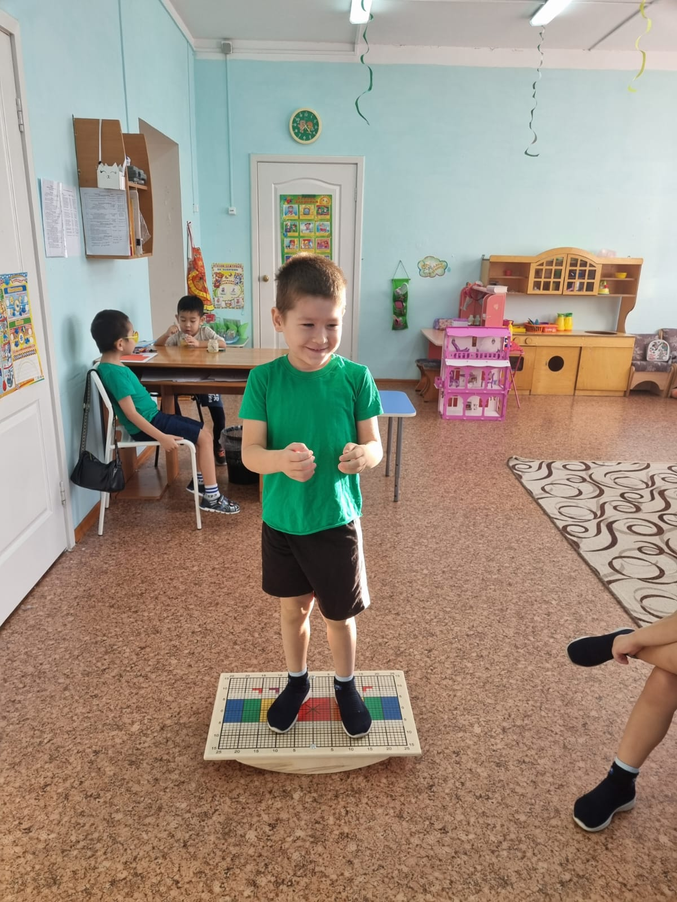
Несмотря на то, что вся программа в целом кажется довольно простым набором упражнений, однако не стоит забывать, что при этом ребенку надо пытаться постоянно балансировать на доске и не падать.
Стимуляция базальных ганглий происходит за счет многозадачных упражнений: сначала на координацию движений, а для детей постарше — и в сочетании со звуковыми, речевыми упражнениями.
Противопоказания!!! Не следует применять при различных формах эпилепсии и повышенной судорожности готовности головного мозга, а также при органических нарушениях головного мозга, психических и нервных заболеваниях, если упражнения на тренажере провоцирует ухудшение состояния.

Slide 14
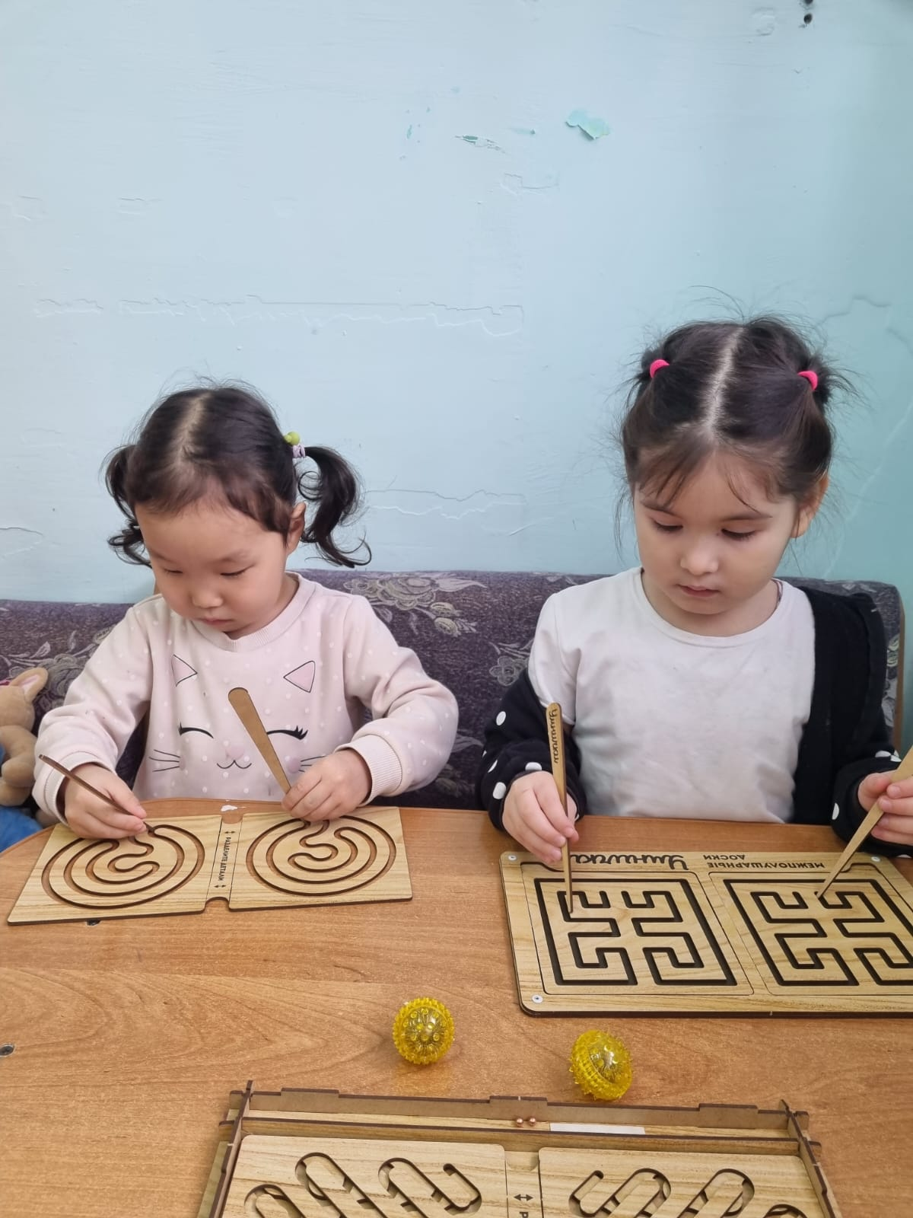
Межполушарные доски представляют собой механический тренажёр в виде доски с зеркальным насечением узоров различной сложности для правой и левой руки.
Узоры встречаются разные: от простых кругов до лабиринтов; чем больше углов в узоре, тем сложнее считается упражнение.

Slide 15
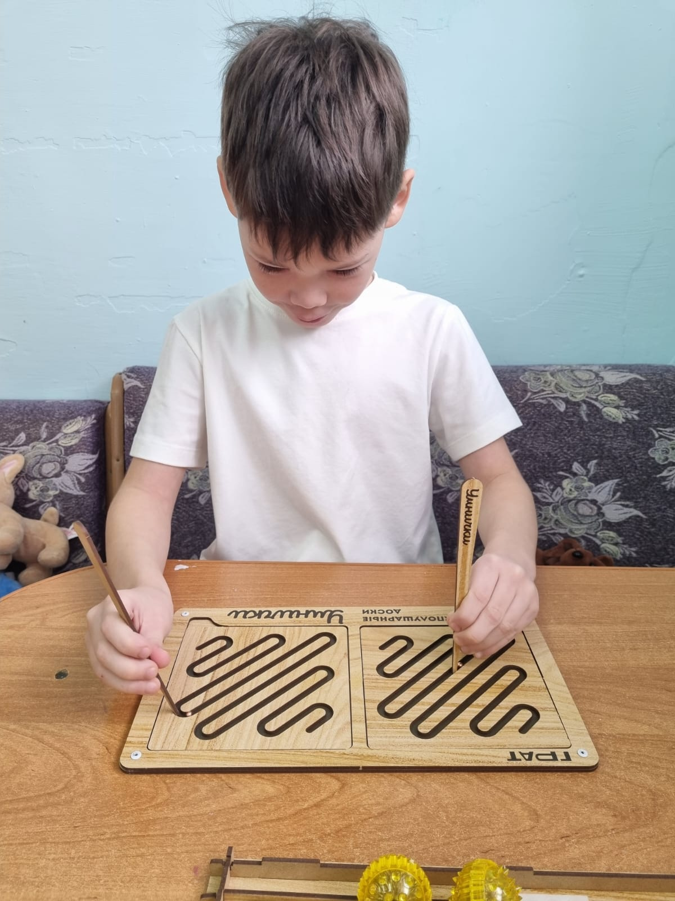
Чем полезна межполушарная доска для детей?
Позволяет улучшить:
– внимательность, мышление, сосредоточенность, организованность;
– межполушарное взаимодействие для полноценного обмена информацией между полушариями;
– моторику, координацию движений и многое другое.
Развивает:
восприятие, долгосрочную память, координацию движения рук, мелкую моторику, облегчается процесс чтения и письма.

Slide 16
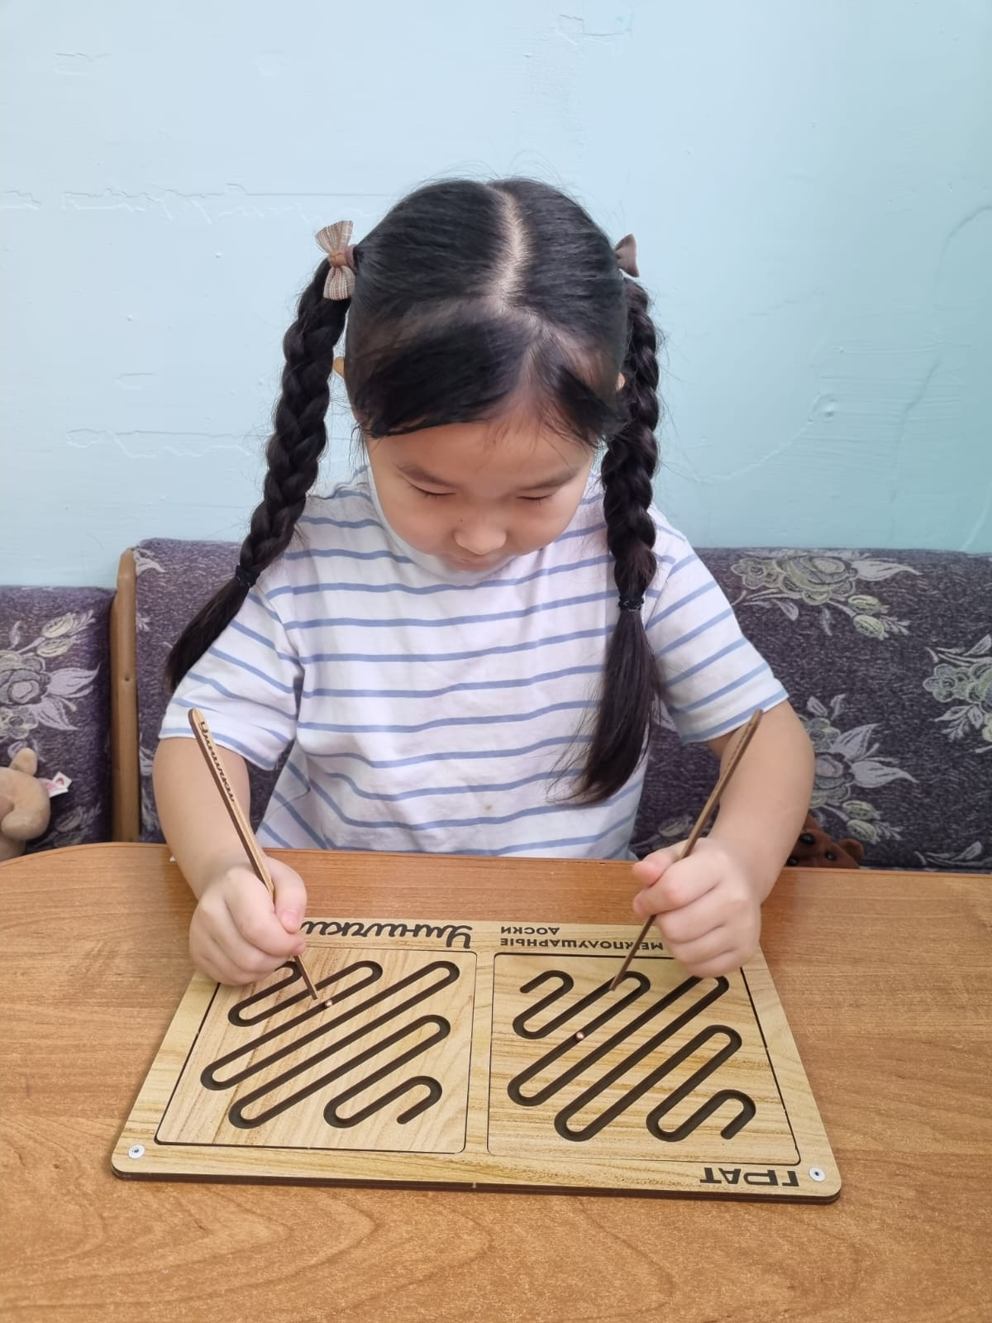
Регулярное использование нейропсихологических упражнений активизирует познавательный потенциал детей, развивает высшие психические функции.
Важно отметить, что данные упражнения являются прекрасной профилактикой нарушений в школьном возрасте.

Slide 17
Спасибо за внимание!

